Slide 1
Cross Border Planning and Infrastructure Measures for Flood Protection FLOOD PROTECTION
final conference
Serres, Greece, 21th of November 2023

Slide 2
“ΣΤΕΓΑΝΩΣΗ ΣΕ ΤΜΗΜΑΤΑ ΤΟΥ ΑΝΑΤΟΛΙΚΟΥ ΑΝΑΧΩΜΑΤΟΣ ΚΕΡΚΙΝΗΣ” “WATERPROOFING ON PARTS OF THE EASTERN DIKE OF KERKINI LAKE” DIKE : an embankment for controlling or holding back the waters of the sea or a river
Το έργο αφορά στην ταυτόχρονη ενίσχυση αλλά και στεγάνωση τμημάτων του ανατολικού αναχώματος της λίμνης Κερκίνης που βρίσκεται στο Νομό Σερρών για την αντιπλημμυρική προστασία των παραλιμνίων κατοικημένων περιοχών.
The project concerns the simultaneous reinforcement and waterproofing of parts of the eastern dike of Lake Kerkini located in the Prefecture of Serres for the flood protection of the coastal residential areas.

Slide 3
“ΣΤΕΓΑΝΩΣΗ ΣΕ ΤΜΗΜΑΤΑ ΤΟΥ ΑΝΑΤΟΛΙΚΟΥ ΑΝΑΧΩΜΑΤΟΣ ΚΕΡΚΙΝΗΣ” “WATERPROOFING ON PARTS OF THE EASTERN DIKE OF KERKINI LAKE” DIKE : an embankment for controlling or holding back the waters of the sea or a river
Με σκοπό την προστασία των παραλίμνιων περιοχών αλλά και των χιλιάδων στρεμμάτων καλλιεργήσιμων εκτάσεων από πιθανές διαρροές και κατ’ επέκταση μελλοντική κατάρρευση των αναχωμάτων της Λίμνης Κερκίνη , η Π.Κ.Μ. με χρηματοδότηση από το πρόγραμμα INTERREG “Ελλάδα Βουλγαρία 2014-2020” προχώρησε στην δημοπράτηση 2 έργων με εργασίες στεγάνωσης τμημάτων του ανατολικού αναχώματος της Λίμνης.
In order to protect the lakeside areas and the thousands of acres of arable land from possible leaks and consequently future collapse of the dikes of Lake Κerkini, the P. C. M. with funding from the INTERREG program "Greece Bulgaria 2014-2020" proceeded to the tendering of 2 projects for the construction of diaphragm walls and wire boxes on the eastern dike of the Lake.

Slide 4
“ΣΤΕΓΑΝΩΣΗ ΣΕ ΤΜΗΜΑΤΑ ΤΟΥ ΑΝΑΤΟΛΙΚΟΥ ΑΝΑΧΩΜΑΤΟΣ ΚΕΡΚΙΝΗΣ” “WATERPROOFING ON PARTS OF THE EASTERN DIKE OF KERKINI LAKE” DIKE : an embankment for controlling or holding back the waters of the sea or a river
Τα έργα αφορούν στην ταυτόχρονη ενίσχυση αλλά και στεγάνωση τμημάτων του ανατολικού αναχώματος της λίμνης Κερκίνης που βρίσκεται στο Νομό Σερρών, ανατολικά του Εθνικού Πάρκου Λίμνης Κερκίνης για την αντιπλημμυρική προστασία των παραλιμνίων κατοικημένων περιοχών. Η περιοχή των έργων καλύπτει τμήμα του αναχώματος μεταξύ των τοπικών κοινοτήτων Χρυσοχώραφα και Λιμνοχώρι, του Δήμου Ηρακλείας του Ν. Σερρών.
Το ανατολικό ανάχωμα της λίμνης Κερκίνης έχει μήκος 14,8 χλμ. περίπου και ύψος από 11 μ. (στην περιοχή της υδροληψίας Υ2) έως 6 μ. (στην περιοχή εισόδου του Στρυμόνα στη λίμνη). Η στέψη του έχει πλάτος 5,0 - 6,0 μ. και βρίσκεται σε υψόμετρο +39,00, ενώ η Α.Σ.Υ. πλημμύρας πρέπει να είναι στο +37,00. Οι κλίσεις των πρανών εκατέρωθεν είναι 1: 3,2
Σε ορισμένα τμήματα του αναχώματος αυτού παρατηρούνται από καιρό διαρροές μέσω επιλεκτικών διαδρομών, οι οποίες εντάθηκαν τα τελευταία χρόνια ειδικότερα ανάντι της Υδροληψίας (Υ2). – Φαινόμενα διασωλήνωσης. Οι διαρροές αυτές εμφανίζονται κυρίως όταν η στάθμη της λίμνης βρίσκεται πάνω από το +35,00 και αυξάνουν με την ανύψωση της στάθμης. Παράλληλα παρατηρήθηκαν τοπικά φαινόμενα μετακίνησης του εδαφικού υλικού του αναχώματος. Οι διαρροές δεν επηρεάζουν το υδατικό ισοζύγιο της λίμνης, είναι όμως επικίνδυνες για την ευστάθεια του αναχώματος και κατ’ επέκταση για την ασφάλεια των κατάντι της λίμνης κατοικημένων περιοχών.
Στο 1ο έργο κατασκευάστηκε Διαφραγματικός Τοίχος μήκους 1.155 μ. ανάντι της Υ2 (από Χ.Θ. 6,840 έως χ.θ. 7,995) και στο 2ο έργο κατασκευάστηκε 1.420 μ Διαφραγματικός Τοιχος συνολικού μήκους 1.420 μ. α) σε μήκος 1.005 μ. ανάντι της Υ2 ήτοι από χ.θ. 7+993,25 έως χ.θ. 9+000 και β) κατάντι της Υ2 σε μήκος 415 μ., με τα παράπλευρα έργα πρόσβασης και προστασίας του πόδα του αναχώματος. Η επιλογή των θέσεων στεγάνωσης έγινε με κριτήριο τόσο την παρατηρούμενη επικινδυνότητα και το μεγάλο μέγεθος των διαρροών όσο και την ολοκλήρωση της ενίσχυσης στα υφιστάμενα τμήματα στεγανοποίησης με σκοπό την ενίσχυση κυρίως του πόδα του αναχώματος με συρματοκυβώτια
Οι λοιπές επεμβάσεις αφορούν την διαμόρφωση αγροτικού δρόμου στον πόδα του πρανούς και την παράλληλη ενίσχυση του πόδα του αναχώματος στην θέση επαφής με τον αγροτικό δρόμο με γεωύφασμα και συρματοκιβώτια. Η ταπείνωση της στάθμης στο σώμα του αναχώματος με την ολοκλήρωση του διαφραγματικού τοίχου θα επιτρέψει την ασφαλέστερη κατασκευή των εργασιών προστασίας του αναχώματος.

Slide 5
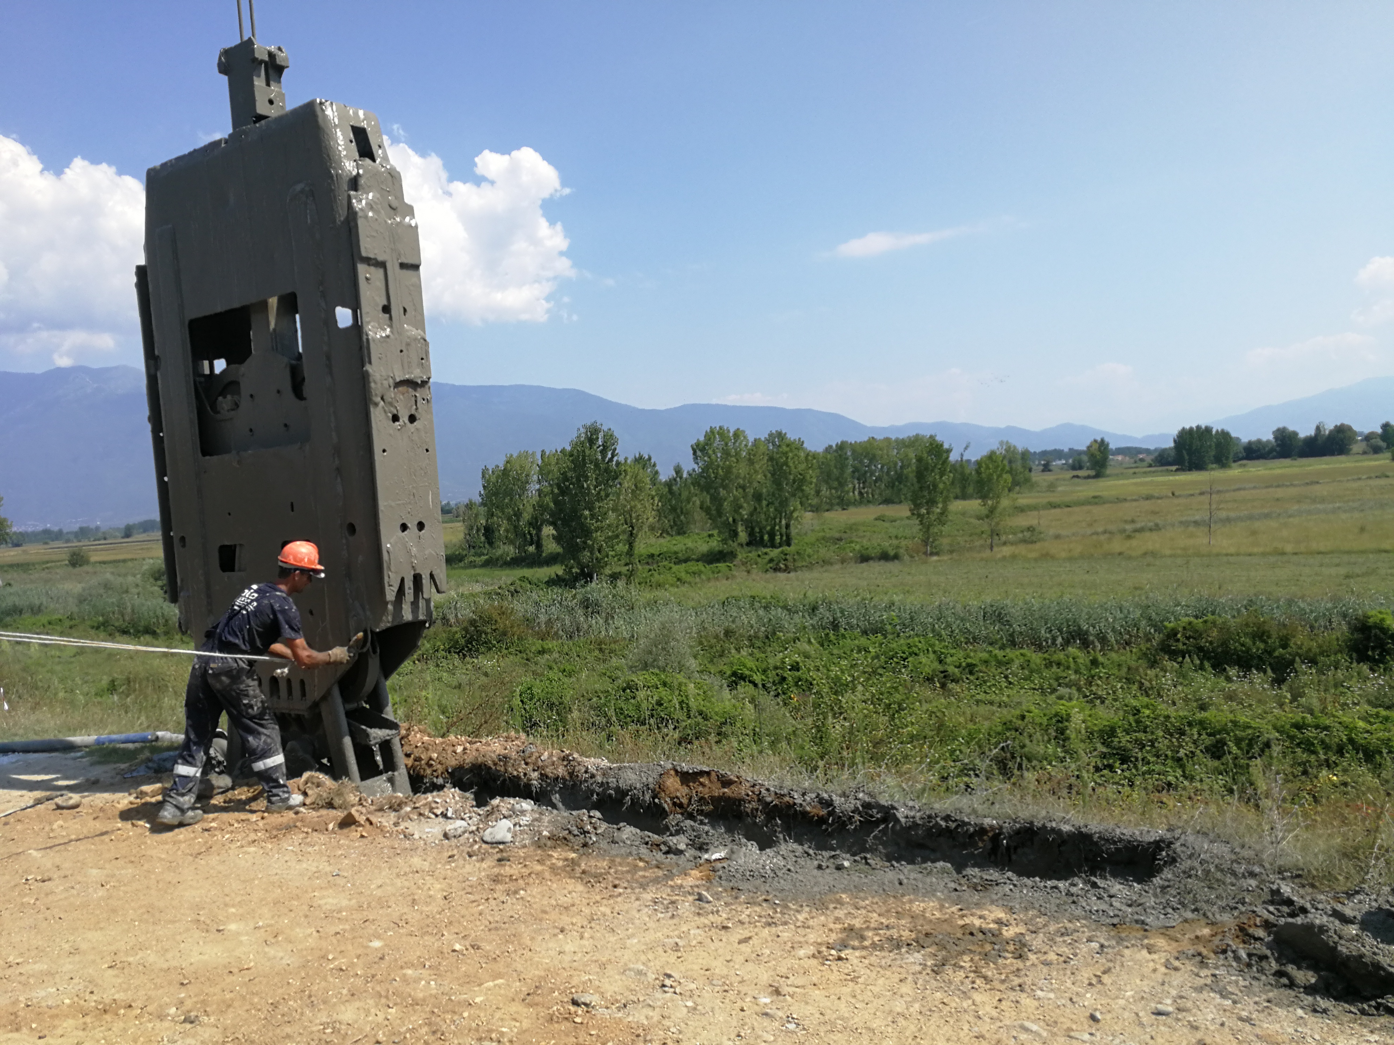
‘
Έργο No1: "ΣΤΕΓΑΝΩΣΗ ΣΕ ΤΜΗΜΑΤΑ ΤΟΥ ΑΝΑΤΟΛΙΚΟΥ ΑΝΑΧΩΜΑΤΟΣ ΚΕΡΚΙΝΗΣ "
-Προϋπολογισμός -budget: 2.500.000,00€
- Χρηματοδότηση-funding:
Πρόγραμμα INTERREG «Ελλάδα – Βουλγαρία 2014-2020», της ΣΑ ΕΠ2086 «FLOOD PROTECTION» με ποσό 2.500.000,00 €
Program INTERREG «Ελλάδα – Βουλγαρία 2014-2020»,of SΑ ΕP2086 «FLOOD PROTECTION» with an amount of 2.500.000,00 €
-Ανάδοχος-Contractor : ΔΗΜΗΤΡΕΙΟΣ Α.Ε
-Έκπτωση-discount :58,75%
-Υπογραφή σύμβασης στις 21/12/2017 ποσού 1.031.240,64 € Signing of contract on 21/12/2017 amount of €1.031.240,64 €
-Προθεσμία περαίωσης : 18 μήνες Expiration period: 18 months
-Ημερομηνία περαίωσης έργου:21-07-20 Project completion date: 07-21-20
-Τελική δαπάνη έργου: 835.165,79 € Final project cost: €835,165.79

Slide 6
Έργο No2: "ΣΤΕΓΑΝΩΣΗ ΣΕ ΤΜΗΜΑΤΑ ΤΟΥ ΑΝΑΤΟΛΙΚΟΥ ΑΝΑΧΩΜΑΤΟΣ ΚΕΡΚΙΝΗΣ- Γ ΦΑΣΗ "
Προϋπολογισμός-budget: 4.000.000,0 €
- Χρηματοδότηση:
α) το πρόγραμμα INTERREG «Ελλάδα – Βουλγαρία 2014-2020», Εναριθ. έργου: 2017ΕΠ20860019 της ΣΑ ΕΠ2086 «FLOOD PROTECTION» με ποσό 1.468.759,4 € και
β) την ΣΑ ΕΠ008, με Ενάριθ. έργου: 2019ΕΠ00800010 με ποσό 2.531.240,6 €.
-Ανάδοχος -Contractor :KEΠΑ ΑΤΤΙΚΗΣ ΑΤΕ
-Έκπτωση- discount :55,31%
-Υπογραφή σύμβασης στις 25/06/2021 ποσού 1.787.777,70€
Signing of contract on 25/06/21 amount of 1.787.777,70€
-Προθεσμία περαίωσης : 20 μήνες
Expiration period: 20 months
-Ημερομηνία περαίωσης έργου: 24-02-2023
Ημερομηνία περαίωσης έργου:24-02-2023
-Τελική δαπάνη έργου: 1.804.901,58 €
Final project cost: €1.804.901,58

Slide 7
Κατασκευη –Τοποθέτηση εργοταξίου Αρχικά, πραγματοποιήθηκε η εγκατάσταση του συγκροτήματος παρασκευής τσιμεντομπεντονίτη και οι απαραίτητες εγκαταστάσεις για τις απαιτούμενες δοκιμές σύνθεσης του μίγματος. Η θέση που αναπτύχθηκε το εργοτάξιο και στα δύο έργα επιλέχτηκε βάση της μορφολογίας του εδάφους και της προσβασιμότητας της κάθε θέσης.

Slide 8
Πρώτη φαση εργασιών: Κατασκεύη του Δ/Τ Ο διαφραγματικός τοίχος κατασκευάζεται επί τόπου, με την εκσκαφή της τάφρου χρησιμοποιώντας ειδική εκσκαπτική αρπάγη και παράλληλη πλήρωση της τάφρου με το μίγμα Τσιμέντου-Μπεντονίτη. Η τάφρος διατηρείται ανοιχτή κατά τη διάρκεια της εκσκαφής με τη χρήση του μίγματος τσιμεντομπεντονίτη.

Slide 9
Πρώτη φάση εργασιών: Κατασκεύη του Δ/Τ Εργασίες κατασκευής του διαφραγματικού τοίχου (Δ/Τ) εκτελέστηκαν στο πρώτο έργο σε μήκος 1150 μ ανάντη της Υ2 ήτοι από χ.θ. 6+840 έως χ.θ. 7+990 ενώ στο δευτερο έργο σε συνολικό μήκος 1420 μ. ,415 μ κατάντη της Υ2 ήτοι από Χ.Θ. 4+850,88 έως χ.θ. 5+265,88 και 1.005 μ. ανάντη της Υ2 ήτοι από Χ.Θ. 7+995,00 έως χ.θ. 9+000. Το διάφραγμα κατασκευάστηκε από την στέψη του αναχώματος (υψόμετρο +39,00) και σε βαθος 11 μ. ήτοι μέχρι το υψόμετρο +28,00. Το βάθος του διαφράγματος είναι 10,00 μ. (από υψόμετρο +28,00 έως +38,00) με πάχος (60) εκατοστά και τοποθετήθηκε κοντά στο εσωτερικό πρανές .

Slide 10
Πρώτη φαση εργασιών: Κατασκεύη του Δ/Τ Η κατασκευή του Δ/Τ πραγματοποιήθηκε με τη μέθοδο εκσκαφής εναλλασσόμενων φατνωμάτων (πρωτεύοντα και δευτερεύοντα). Πρώτα έγινε η εκσκαφή των πρωτευόντων φατνωμάτων (μήκους 7μ.), αφήνοντας ανέπαφα τα ενδιάμεσα (δευτερεύοντα) φατνώματα, με ταυτόχρονη έγχυση μίγματος τσιμέντο-μπεντονίτη και στη συνέχεια έγινε η εκσκαφή των ενδιάμεσων (δευτερευόντων) φατνωμάτων (μήκους 6,10 μ.) και αφού το μίγμα τσιμέντο-μπεντονίτη των πλησίον (πρωτευόντων) φατνωμάτων είχε πήξει αρκετά, ώστε να αποφεύγονται τυχόν διαρροές και εσωτερικές καταπτώσεις. Κατά την εκσκαφή των δευτερευόντων φατνωμάτων εξασφαλίστηκε επικάλυψη 0,45 μ. με κάθε ένα από τα παρακείμενα πρωτεύοντα φατνώματα (0,45 μ.+6,10 μ. +0,45μ.=7,00μ.). .

Slide 11
Πρώτη φαση εργασιών: Κατασκεύη του Δ/Τ Κάθε ημέρα και πριν την έναρξη των εργασιών εκσκαφής του Δ/Τ εκτελούνταν στο χώρο του παρασκευαστηρίου έλεγχοι ποιότητας και καταλληλόλητας του αιωρήματος μπεντονίτη και του μίγματος τσιμέντο-μπεντονίτη που χρησιμοποιούνταν για την κατασκευή του Δ/Τ. Σε κάθε φάτνωμα που κατασκευάστηκε, πραγματοποιήθηκαν λήψεις δοκιμίων μίγματος τσιμέντο-μπεντονίτη από το σιλό παρασκευής του μίγματος και από κάθε φάτνωμα σε διάφορα ενδιάμεσα βάθη, ώστε να εξασφαλιστεί η ποιότητα του Δ/Τ.

Slide 12
Δεύτερη Φάση Εργασιών: Κατασκευή συρματοκιβωτίων Εκτελέστηκαν εργασίες εκσκαφής, διάστρωσης γεωυφάσματος διαχωρισμού και κατασκευής, πλήρωσης και τοποθέτησης συρματοκιβωτίων κατά μήκος του πόδα του εξωτερικού πρανούς του αναχώματος ανάντη της Υ2 (ανάντη της προς κατασκευή αγροτικής οδού και παράλληλα με τον κατασκευασθέντα Δ/Τ ), για την προστασία του πόδα του και της ευστάθειάς του.

Slide 13
Δεύτερη Φάση Εργασιών: Κατασκεύη συρματοκιβωτίων Στη συνέχεια πραγματοποιήθηκαν εργασίες κατασκευής φίλτρου αποστράγγισης, με στρώση από κατάλληλα διαβαθμισμένα θραυστά αδρανή σε κεκλιμένο τμήμα και συρματοκιβώτια, στο εξωτερικό πρανές του αναχώματος .Η κατασκευή του στραγγιστηρίου έγινε στην άκρη του Δ/Τ για εκτόνωση της αυξημένης πίεσης λόγω συσσώρευσης των γραμμών ροής.

Slide 14
Δεύτερη Φάση Εργασιών: Κατασκεύη συρματοκιβωτίων Προηγήθηκε αφαίρεση της φυτικής γης, εκσκαφή και μόρφωση της επιφάνειας έδρασης. Στη συνέχεια ακολούθησε η κατασκευή του στραγγιστηρίου. Τοποθετήθηκε γεωύφασμα στραγγιστηρίου στην διαμορφωμένη επιφάνεια έδρασης, τοποθετήθηκε και διαστρώθηκε κατάλληλα το διαβαθμισμένο υλικό και τοποθετήθηκε ξανά γεωύφασμα στραγγιστηρίου στην άνω επιφάνεια του στραγγιστηρίου έτσι ώστε να περιβάλλει πλήρως το υλικό. Τέλος κατασκευάσθηκαν και τοποθετήθηκαν συρματοκιβώτια πάνω από την στρώση του στραγγιστηρίου καλύπτοντας ολόκληρη την επιφάνεια αυτού.

Slide 15
Δεύτερη Φάση Εργασιών: Κατασκεύη συρματοκιβωτίων Επίσης συρματοκιβώτια κατασκευάσθηκαν και τοποθετήθηκαν κατάντη της προς κατασκευή αγροτικής οδού (Χ.Θ. 8+114.00-8+272.00) για προστασία αυτής τοπικά.

Slide 16
Τρίτη Φάση Εργασιών: Κατασκεύη αγροτικης οδού Για την εξασφάλιση της πρόσβασης ελέγχου και παρακολούθησης του ανατολικού αναχώματος ανάντη της Υ2 και κατά μήκος του Δ/Τ για τυχόν μετακινήσεις και διαρροές αυτού, κατασκευάσθηκε αγροτική οδός μήκους πλάτους 6,00 m. Εκτελέστηκαν εργασίες αφαίρεσης φυτικής γης και χαλαρών επιφανειακών στρώσεων, κατασκευάσθηκε εξυγιαντική στρώση με λιθορριπή, τοποθετήθηκε γεωύφασμα διαχωρισμού και κατασκευάσθηκε τελική στρώση με 3Α, σε δύο στρώσεις των 0,15μ.

Slide 17
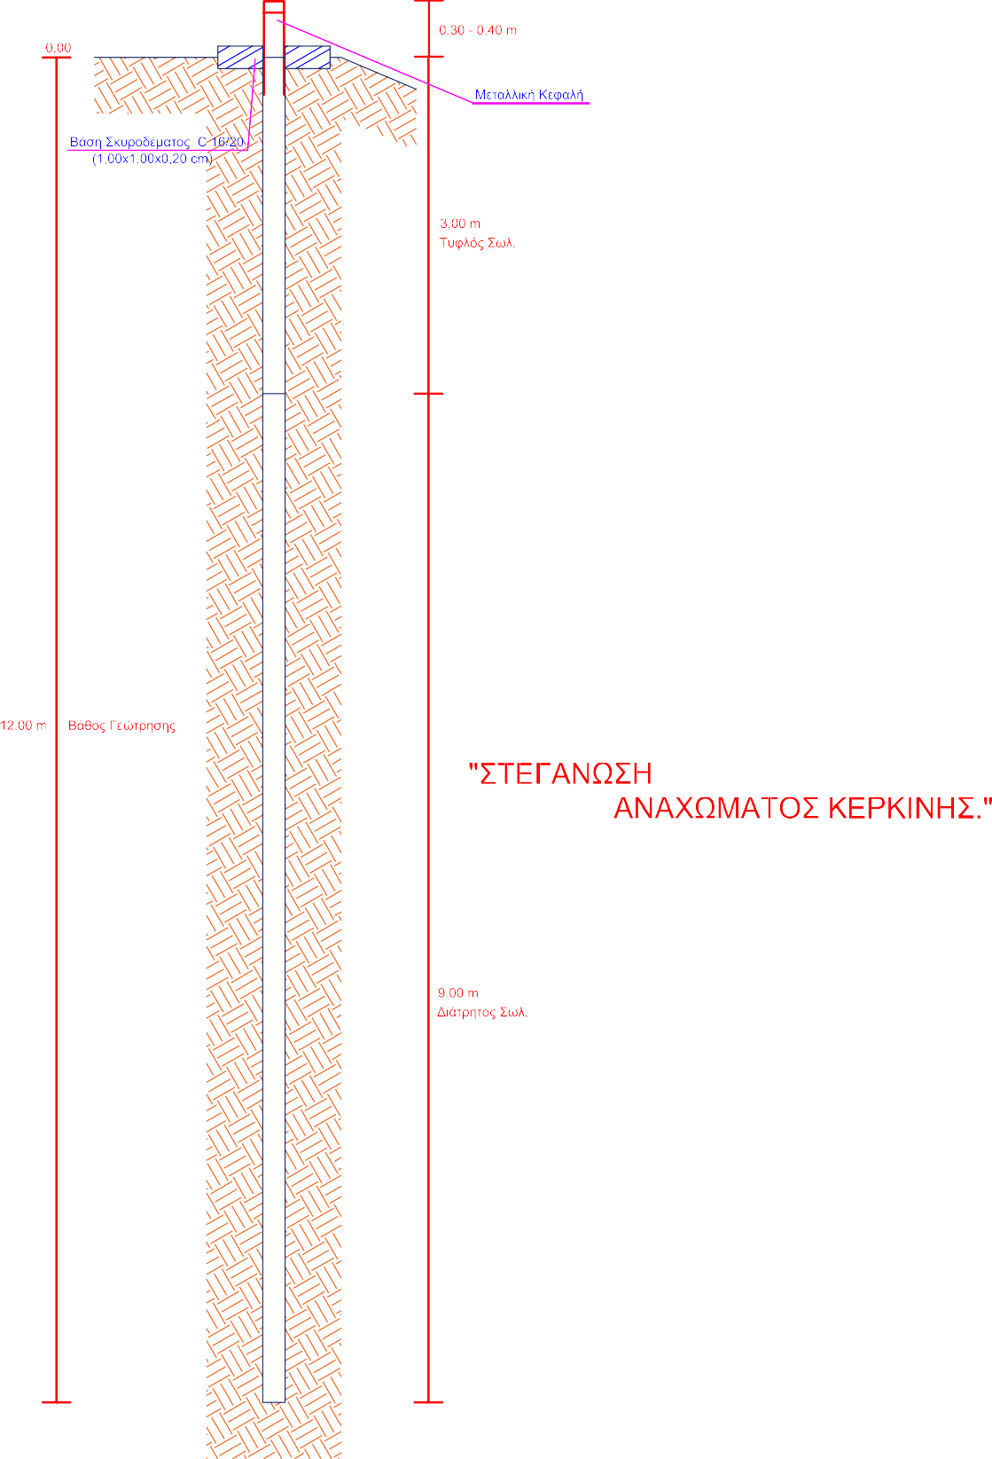
Τέταρτη Φάση Εργασιών: Διάνοιξη πιεζομετρικών γεωτρήσεων Κατασκευάσθηκαν έξι πιεζομετρικές γεωτρήσεις σε κάθε έργο, (στο σύνολο 12), για την έρευνα και παρακολούθηση της στάθμης του υπόγειου ορίζοντα του νερού, σε σημεία κατά μήκος του αναχώματος τα οποία υπέδειξε η Επιβλέπουσα Υπηρεσία.

Slide 18
“ΣΤΕΓΑΝΩΣΗ ΣΕ ΤΜΗΜΑΤΑ ΤΟΥ ΑΝΑΤΟΛΙΚΟΥ ΑΝΑΧΩΜΑΤΟΣ ΚΕΡΚΙΝΗΣ” “WATERPROOFING ON PARTS OF THE EASTERN DIKE OF KERKINI LAKE” DIKE : an embankment for controlling or holding back the waters of the sea or a river

Slide 19
“ΣΤΕΓΑΝΩΣΗ ΣΕ ΤΜΗΜΑΤΑ ΤΟΥ ΑΝΑΤΟΛΙΚΟΥ ΑΝΑΧΩΜΑΤΟΣ ΚΕΡΚΙΝΗΣ” “WATERPROOFING ON PARTS OF THE EASTERN DIKE OF KERKINI LAKE” DIKE : an embankment for controlling or holding back the waters of the sea or a river

Slide 20
Thank you for your attention!

